Slide 1
EP28-1 User Interface: Maintain Menu Case Study “Restantant E-menu” ระบบสั่งอาหารผ่านมือถือ
See-Flutter เรียนรู้ไปด้วยกัน เรียนฟรี พร้อม Source Code
6 Aug 2020
Day#17

Slide 2
CONTENT
UI Design
What are Widgets ?
Coding
Target: สำหรับผู้ที่ต้องการฝึกพัฒนาสำหรับใช้งานจริง App ด้วย Flutter

Slide 3
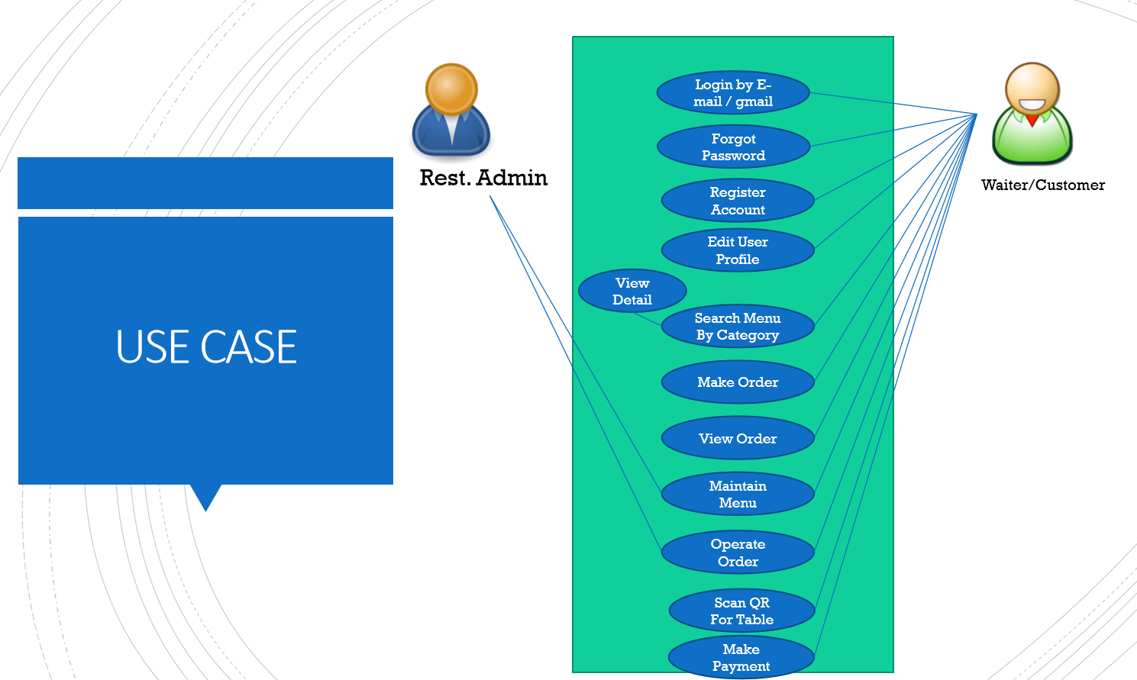
Use Case in EP21-2
OK
OK
OK
OK
OK
OK

Slide 4
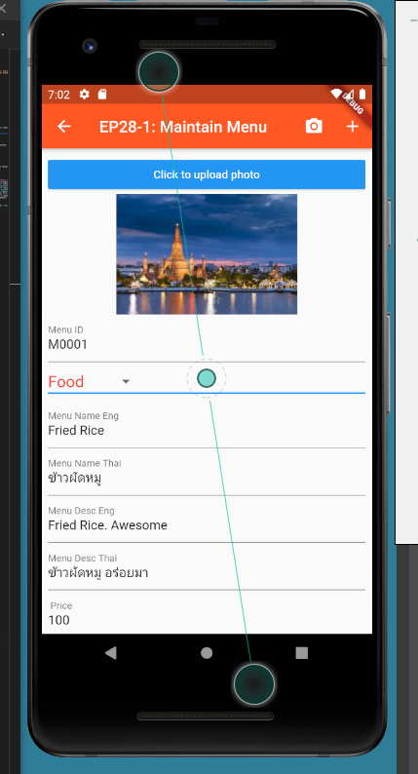
UI DESIGN
Upload Image
Actions
- IconButton
search
Main Menu (New)
i
+
Scaffold/AppBar
Menu ID
Menu Name Eng
TextFormField
Menu Name Thai
New Menu
Description Thai
Edit
Description Eng
Menu Category
DropDownButton
Price
Spicy Level
DropDownButton
Rating
Remark
Save

